Slide 1

Trường Tiểu học Đa Phúc
Chào mừng thầy cô và các em
học sinh đến với tiết
Tiếng Việt – Lớp 3A2
Giáo viên: Nguyễn Hồng Nhung

Slide 2



Thứ….ngày…..tháng…..năm…..

Slide 3
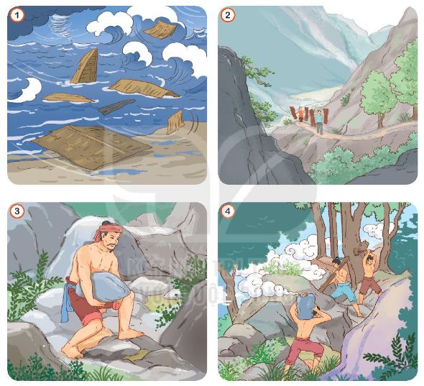
Quan sát tranh minh họa, nói về sự việc trong từng tranh.

Slide 4


Nói về sự việc trong từng tranh

Slide 5
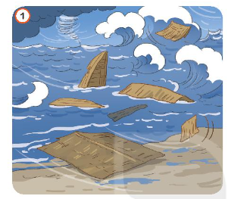
Một ngày mưa bão, gió to sóng lớn cuốn trôi mất thuyền bè, chài lưới của dân làng chài.

Slide 6
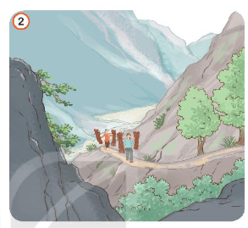
Người dân đi kiếm củi mưu sinh. Song, con đường lên núi Hồng Lĩnh rất xa và bất tiện.

Slide 7
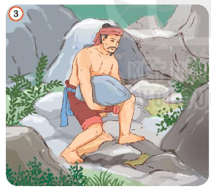
Cố Đương thấy bà con vất vả, liền nảy ý định ghép đá thành bậc thang đi lên núi.

Slide 8
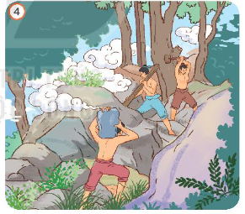
Dân trong làng thấy ý tưởng cố Đương hiệu quả, ra tay giúp sức để làm đường lên núi từ việc ghép đá.
Notes:
Hương Thảo – Zalo 0972.115.126

Slide 9


Kể từng đoạn
theo trang

Slide 10
Kể chuyện trong nhóm
1. Đúng nội dung
2. Sử dụng ánh mắt,
cử chỉ, giọng điệu

Slide 11

Notes:
Hương Thảo – Zalo 0972.115.126

